Slide 1
Metody teledetekcyjne w badaniach atmosfery
Wykład 9.
Altymetria satelitarna
Krzysztof Markowicz
kmark@igf.fuw.edu.pl

Slide 2
Altymetria satelitarna
To wyznaczenie odległości pomiędzy radarem umieszczonym na satelicie na orbicie (o wysokości ok. 700 do 1500 km) od rzeczywistej, chwilowej powierzchni morza.
Do satelitarnych pomiarów altymetrycznych stosuje się radary pracujące w zakresie częstotliwości około 14 GHz.

Slide 3
Projekt Topex-Posidon
Pomyśl pomiarów poziomu oceanu przy użyciu radaru na satelicie sięga lat 60-tych.
Pierwszy raz wykorzystano go w 1978 roku na satelicie SeaSat oraz później na GeoSat.
Od 1980 roku prowadzony jest przez amerykańską oraz francuską agencje kosmiczną projekt Topex-Poseidon
W późniejszych latach (po 1992) wypuszczano kolejne misje Topex-Poseidon oraz w 1999 roku w misji Jason
Rozdzielczość przestrzenna jest słaba gdyż czas rewizyty wynosi około 10 dni.

Slide 4
90% powierzchni oceanów objęte jest pomiarami satelitarnymi.
W projekcie Topex-Poseidon zainteresowana zogniskowane są na wyznaczaniu kształtu powierzchni oceanu związanego z polem grawitacyjnym (geoida obrotowa) i tak wyznacza jest mapa wysokości oceanu
Następnie mogą być wyznaczane kierunki i prędkości prądów oceanicznych podobnie jak wiatr gradientowy w atmosferze na podstawie rozkładu ciśnienia czy geopotencjału.

Slide 5
Misje satelitarne
Topex/Posidon 1992-2008
Jason-1: 2001-2013
Jason-2: od 2008
Jason-3 : od 2016
Sentinel-6: od 2020

Slide 6
Satelity altimetryczne monitorujące poziom mórz i oceanów:
TOPEX/Poseidon
  Start: 1992
  Agencje: NASA / CNES
  Znaczenie: Rewolucja w pomiarach poziomu mórz, bardzo dokładne dane altimetryczne
Jason-1
  Start: 2001
  Agencje: NASA / CNES
  Kontynuacja misji TOPEX/Poseidon z jeszcze większą precyzją
Jason-2 (OSTM – Ocean Surface Topography Mission)
  Start: 2008
  Agencje: NASA / CNES / NOAA / EUMETSAT
  Zwiększona dokładność, rozszerzony zakres zastosowań
Jason-3
  Start: 2016
  Agencje: NOAA / EUMETSAT / NASA / CNES
  Obecnie operacyjny, zapewnia ciągłość danych dla monitorowania zmian klimatycznych i oceanograficznych
Sentinel-6 Michael Freilich (Jason Continuity of Service)
  Start: 2020
  Agencje: ESA / EUMETSAT / NASA / NOAA / CNES
  Najnowsza generacja, bardzo wysokiej precyzji – kluczowy satelita do monitorowania zmian klimatu

Slide 7
Parametry techniczne
Orbita, h=1336 km, inklinacja 66º, cykl 10 dni.
Podwójny radar do pomiaru wysokości, 13.6 GHz i 5.30 GHz mierzy wysokości satelity nad poziom oceanu, prędkość wiatru, wysokości fali, poprawka jonosferyczna.
Radiometr mikrofalowy: 18, 21, 37GHz, Pomiary pasywne pary wodnej wzdłuż ścieżki radaru do korekcji radaru ze względu na zawartość pary wodnej (analogia do systemu GPS)
Reflektor laserowy - do naziemnego śledzenia satelity
Radar na pojedynczej długości fali 13.65 GHz – pomiary wysokości satelity nad pow. Oceanu, prędkość wiatru, wysokości fal
Podwójny system dopplerowski (odbiornik) 4012,2036 MHz. Odbiera naziemne sygnały do trackingu satelity i pola grawitacyjnego
Odbiornik GPS. Nowy system do trackingu i precyzyjnych obliczeń orbity satelity.

Slide 8
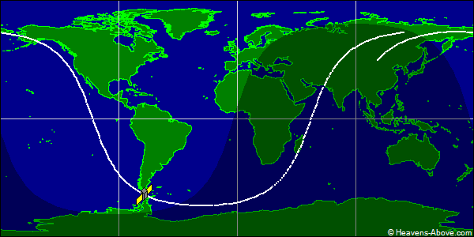
Orbita Jason-3
Satelita mierzy jedynie w niskich i umiarkowanych szerokościach geograficznych
http://www.heavens-above.com/orbit.aspx?satid=33105&lat=0&lng=0&loc=Unspecified&alt=0&tz=CET

Slide 9
Dokładność pomiaru poziomu oceanu wynosi 4.0 cm
Cele naukowe misji Topex-Poseidon
Precyzyjne pomiary poziomu światowego oceanu
Wyznaczenie globalnej cyrkulacji oceanu i jej zmian w czasie
Zrozumienie fizyki pływów oceanicznych oraz powiązania ich z cyrkulacja oceaniczna oraz zmianami klimatu
Opis dynamiki oceanu
Analiza interakcji prądów morskich i fal
Wyznaczanie transportu ociepla, masy, fitoplanktonu oraz soli morskiej
Zrozumienie wpływu oceanu na atmosferę oraz klimat

Slide 10
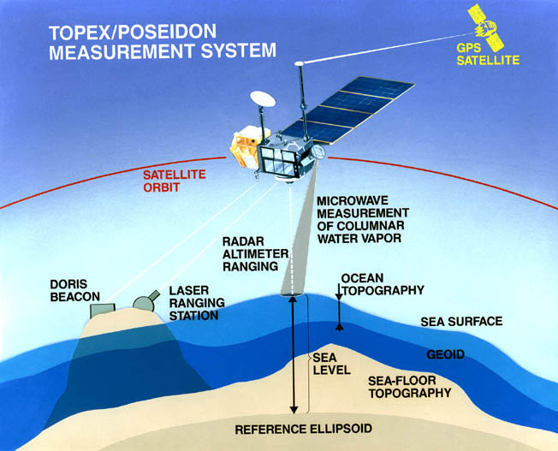

Slide 11
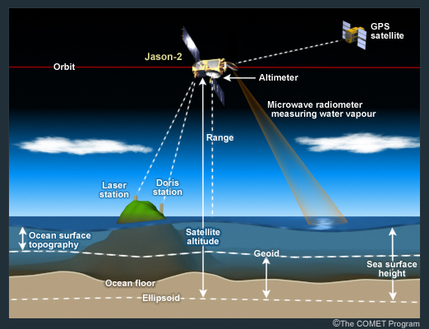
Satelita Jason-2

Slide 12
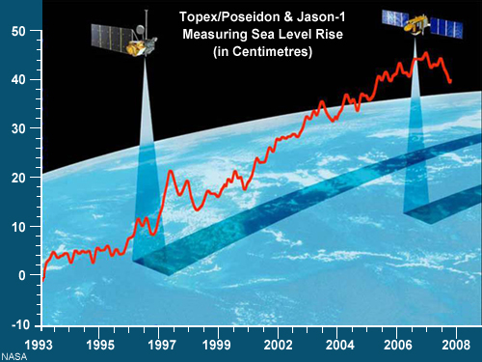
Zmiany czasowe powierzchni oceanów

Slide 13
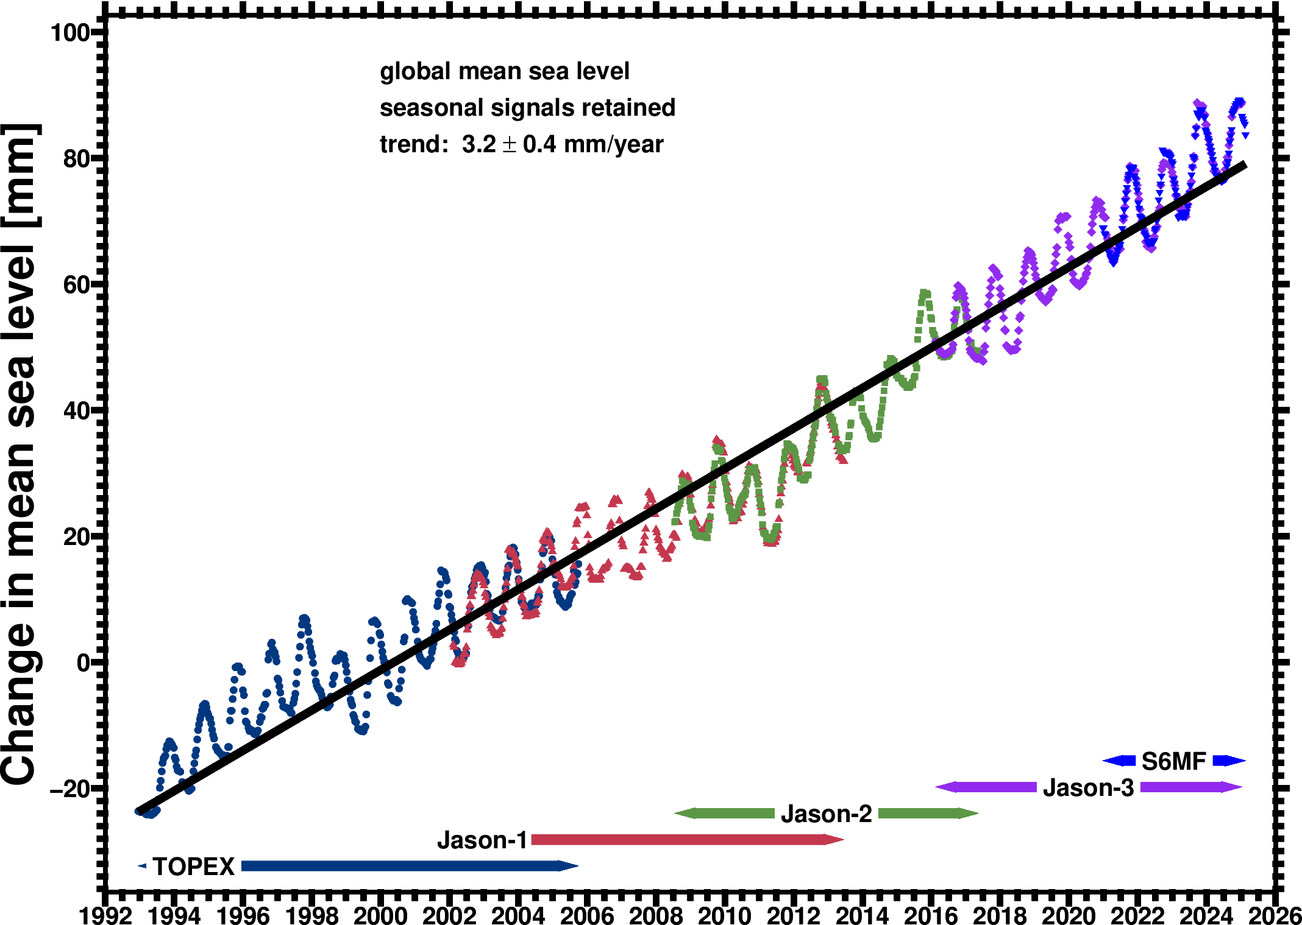
https://www.star.nesdis.noaa.gov/socd/lsa/SeaLevelRise/LSA_SLR_timeseries_global.php

Slide 14
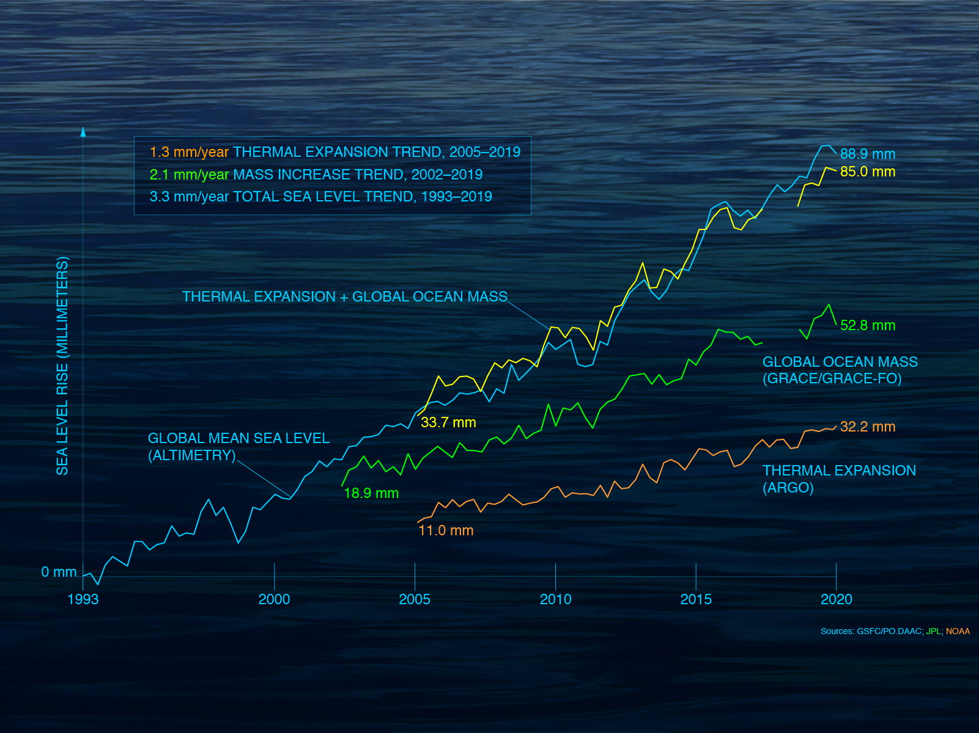
https://sealevel.nasa.gov/understanding-sea-level/global-sea-level/overview/

Slide 15
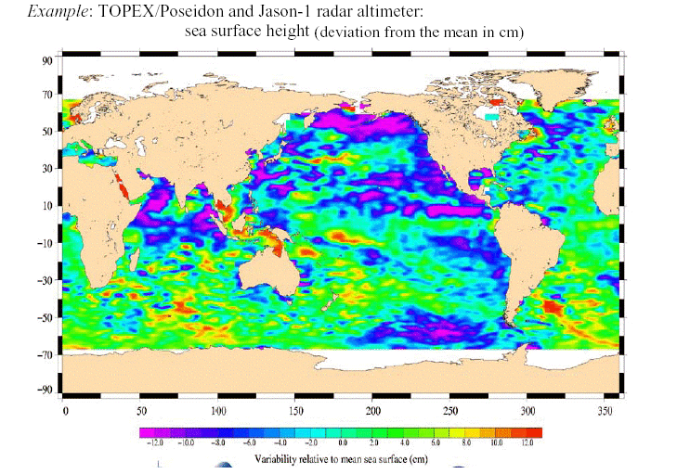

Slide 16
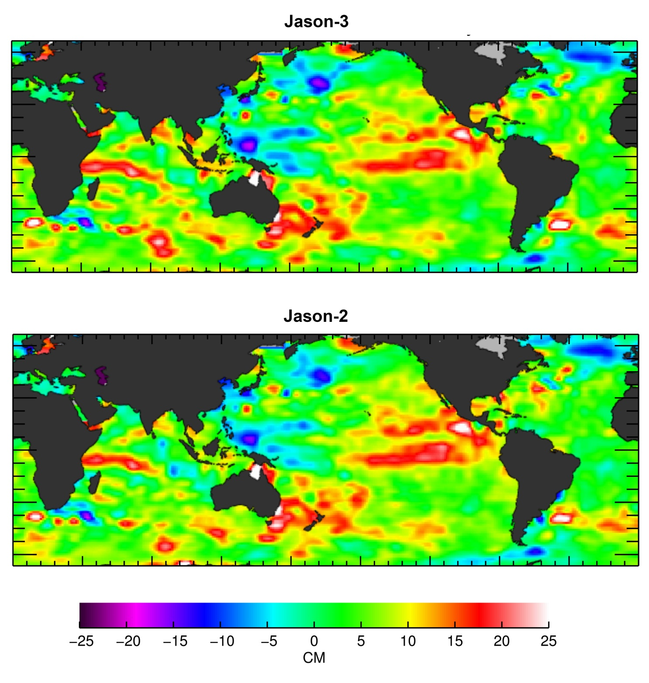

Slide 17
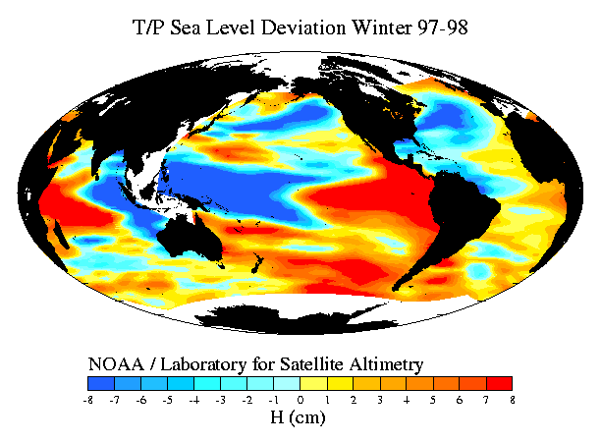
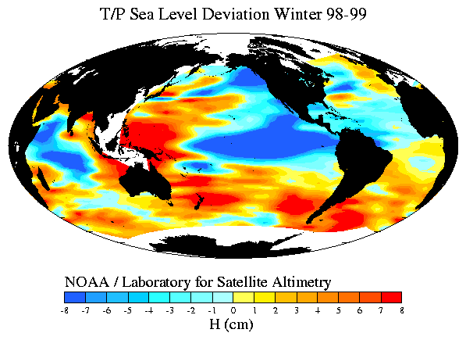

Slide 18
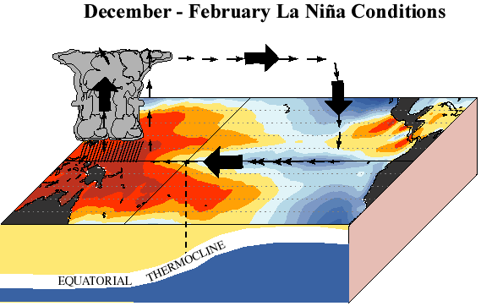
Cyrkulacja atmosferyczno-oceaniczna w czasie La-Nina

Slide 19
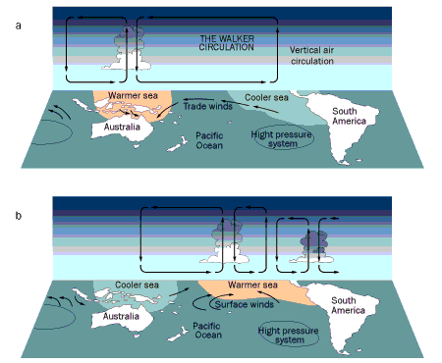

Slide 20
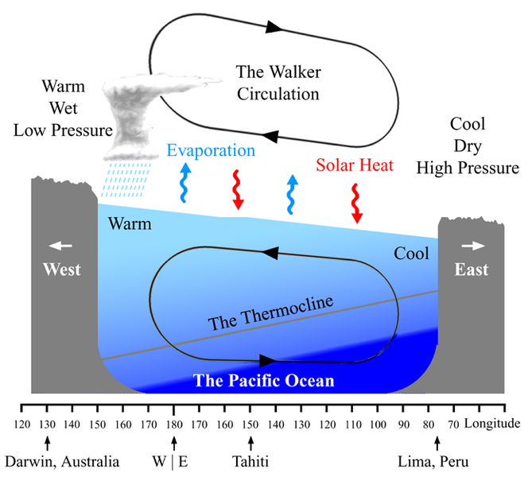

Slide 21
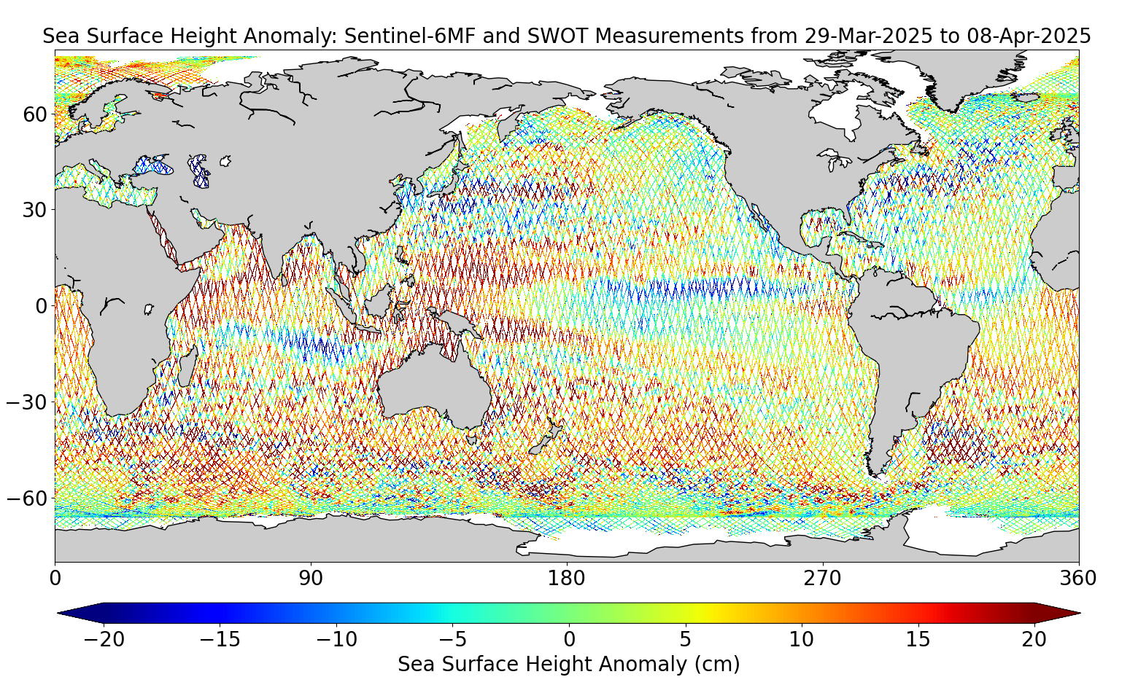
Aktualne dane
https://sealevel.jpl.nasa.gov/data/along-track-nrt-data/?page=0&per_page=3&order=publish_date+desc&search=&fancybox=true&condition_1=2025%3Ayear&category=204

Slide 22
Badania kriosfery
Do poziomu powierzchni lodu stosuje się analogiczne techniki jak w przypadku badań oceanicznych
Np. ESA umieściła na orbicie radar: Radar Altimeter (RA-2) na satelitach ERS-1 i ERS-2, który służy do badania m.in. lodu.

Slide 23
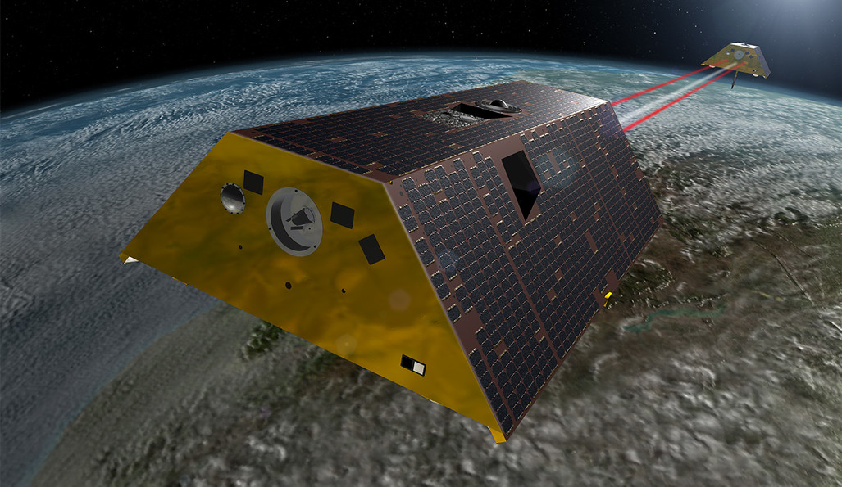
Badania pola grawitacyjnego w ramach GRACE (Gravity Recovery and Climate Experiment)

Slide 24
Zasada działania
GRACE wykorzystuje mikrofalowy system mierzenia odległości pomiędzy dwoma identycznymi satelitami umieszczonymi na orbicie polarnej w odległości około 220 km od siebie.
Taki system satelitów jest w stanie wyznaczyć zmiany odległości między sobą od 10 mikrometrów .
Satelity okrążają Ziemię 15 razy na dobę i są w stanie ocenić małe zmiany w polu grawitacyjnym.
Kiedy pierwszy satelita znajduje się nad rejonem nieco silniejszej grawitacji (czyli anomalii grawitacyjnej), wtedy przemieszcza się nieco względem drugiego satelity. Powoduje to zmianę odległości pomiędzy nimi.
Następnie pierwszy satelita przelatuje nad anomalią grawitacyjną i zwalnia, w tym czasie drugi satelita przyśpiesza i zwalnia nad tym samym punktem Ziemi.
Używając pomiarów odległości pomiędzy satelitami oraz znając precyzyjną pozycję z GPSu można odtworzyć dokładną mapę anomalii grawitacji Ziemi.

Slide 25
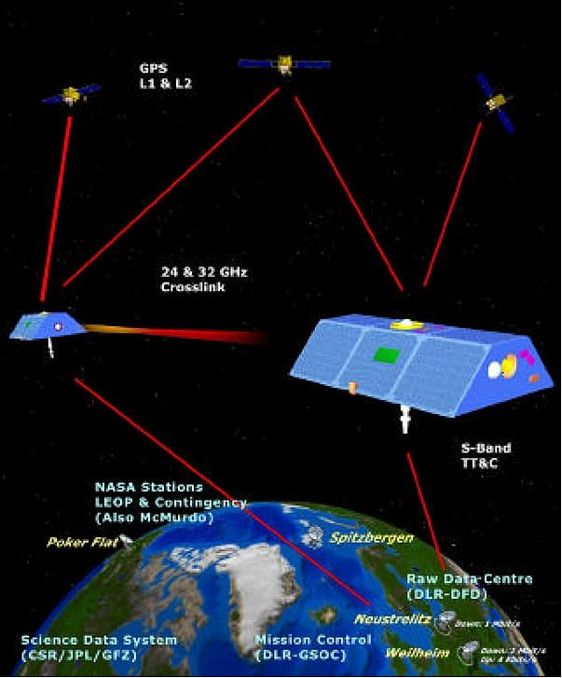

Slide 26
GRACE mierzy anomalie grawitacyjne, które są związane z redystrybucją masy, co w przypadku oceanu pozwala otrzymać informację na temat ciśnienia na jego dnie.
W oceanie lokalna redystrybucja masy w kolumnie oceanicznej związana jest z dwoma efektami: zmianami poziomu morza oraz zmianami gęstości wody.
Jednak tzw. składowa steryczna (ang. steric height) zmian powierzchni oceanu, czyli ściśnięcie lub rozszerzenie kolumny wody, prowadzi wprawdzie do zmiany poziomu powierzchni oceanu, ale nie powoduje zmiany anomalii grawitacyjnej i ciśnienia na dnie oceanu i nie jest obserwowane przez misję GRACE.
Zmiany powierzchni oceanu są mierzone bezpośrednio przez systemy altymetrii satelitarnej. Zarówno przepływy barotropowe jak i baroklinowe są obserwowane przez pomiary ciśnienia na dnie oceanu, ale GRACE jest bardziej czuły na przepływy barotropowe.

Slide 27
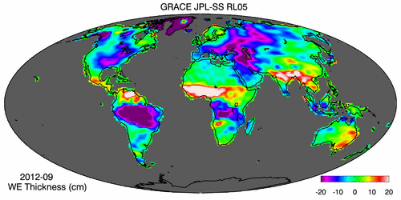
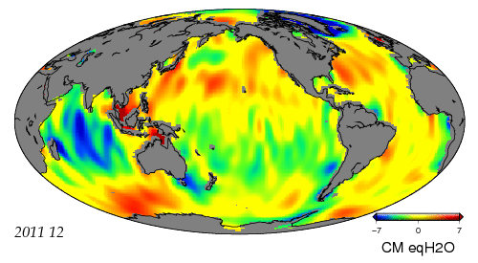
Anomalie grawitacji wyrażane są w ekwiwalencie warstwy wody

Slide 28
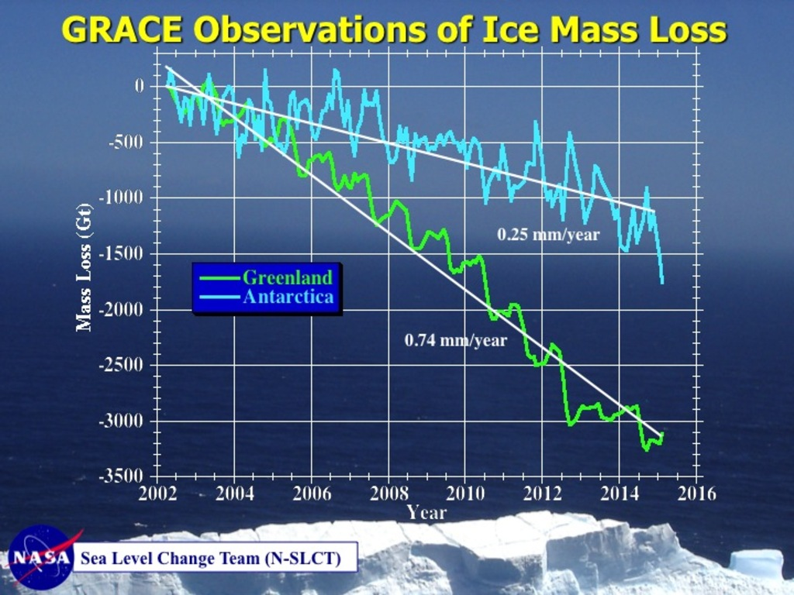
Ubytek lodu w rejonach polarnych

